Slide 1
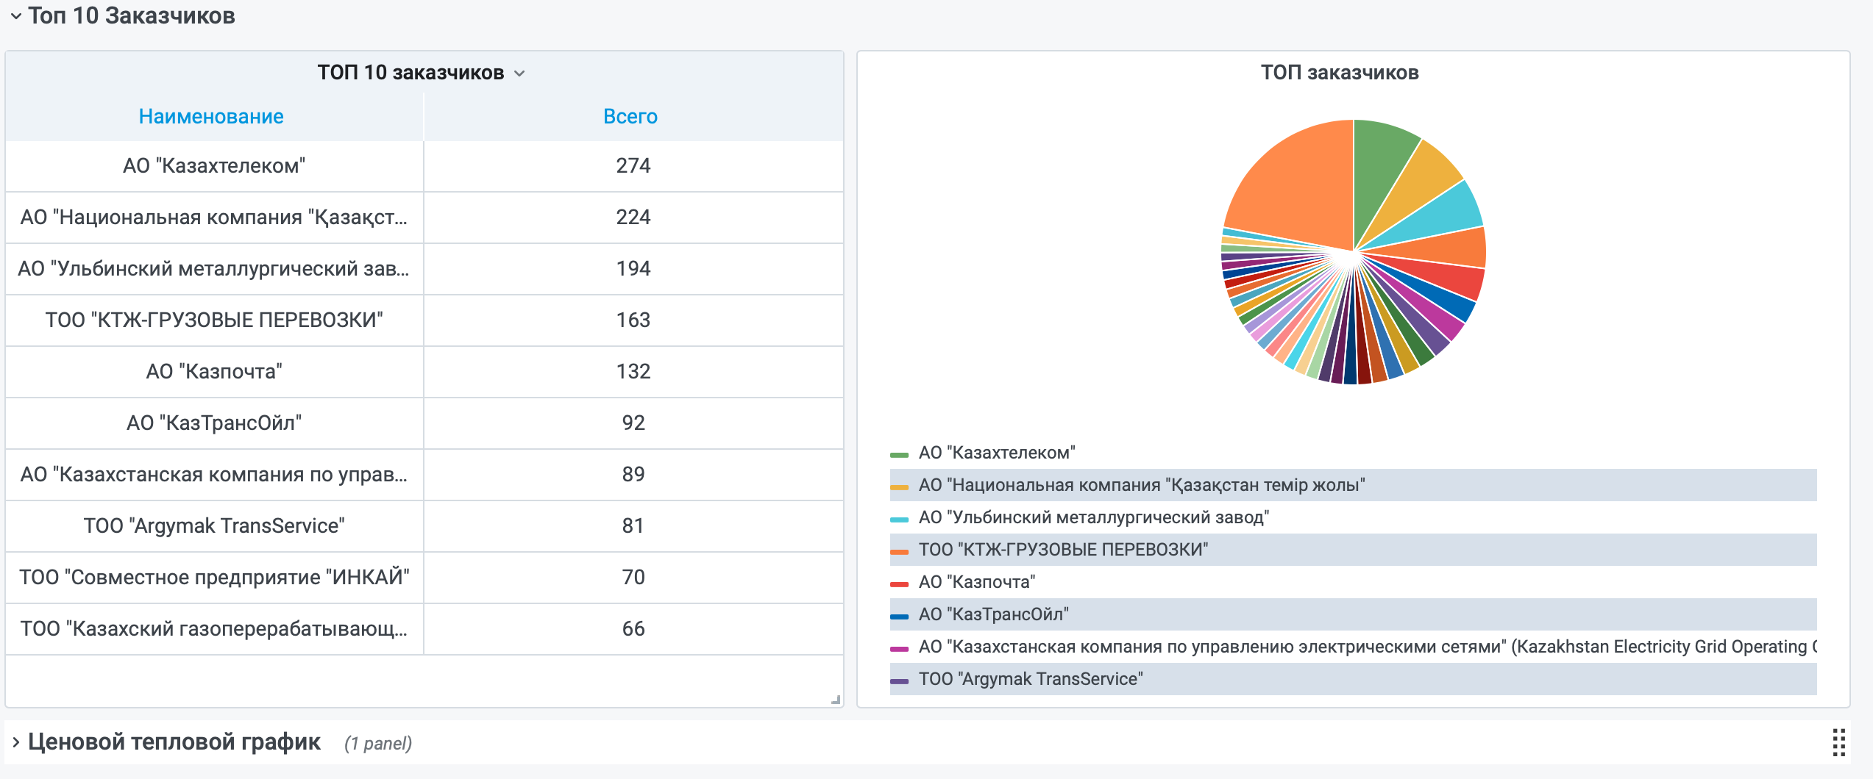
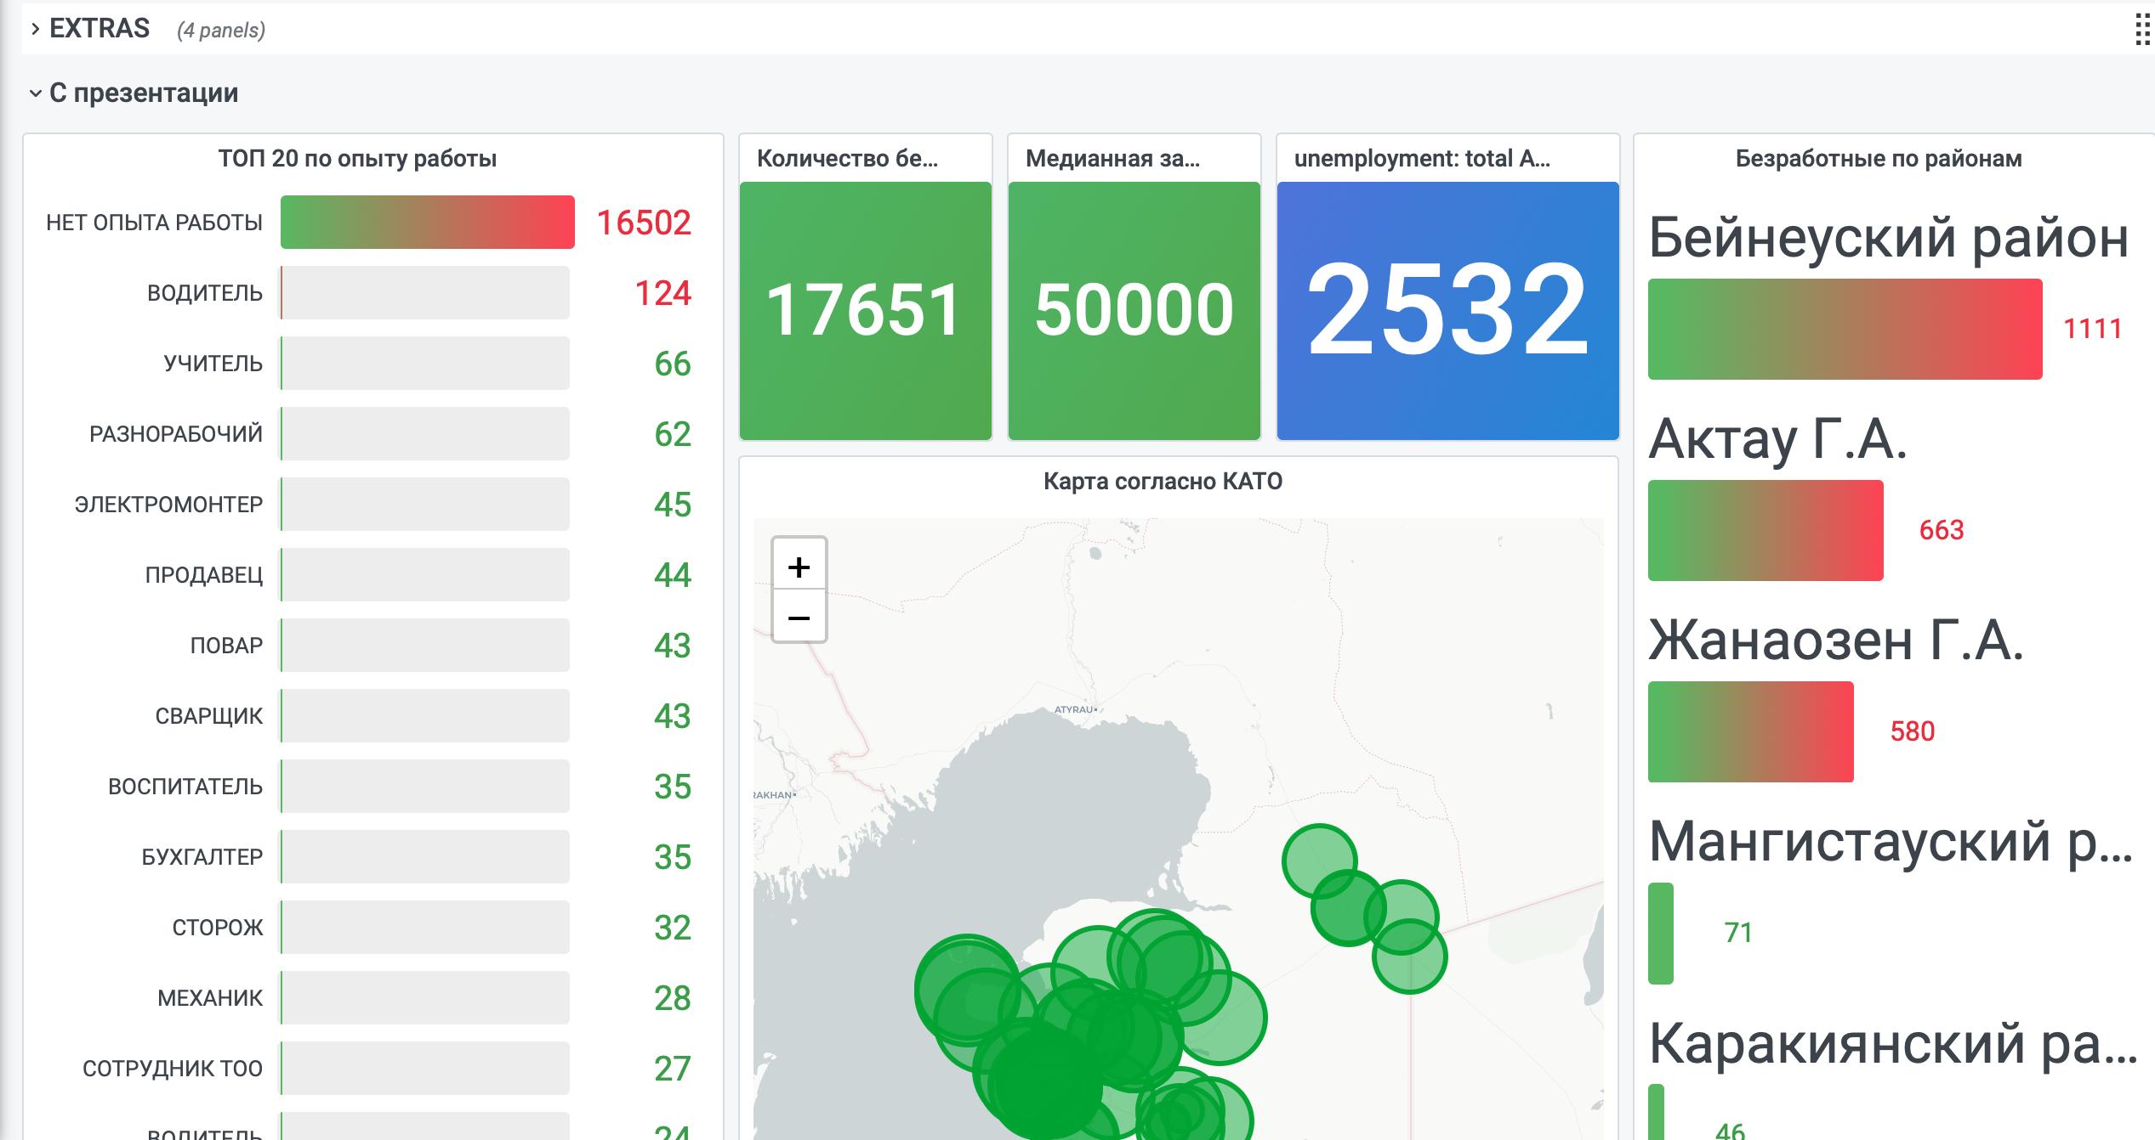
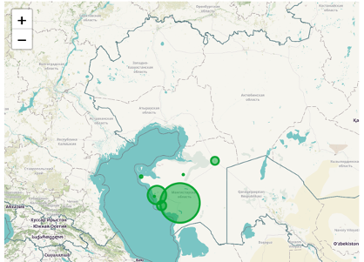
ДАШБОРДЫ
Внизу указаны вырезки из рабочих дашбордов для визуализации данных. Данные динамично обновляются. Есть функции агрегации и фильтрации, а также кастомная карта.
ЦЕЛЬ
Предназначение дашбордов - быстрый просмотр наиболее важных метрик KPI и результатов. Интерактивный способ увидеть, как работает компания или проект.
РЕЗУЛЬТАТ
Используя дашборды, вы легко найдет необходимую вам информацию. Вы можете сами применять фильтры и обращаться к различным графикам. Это поможет немедленно принять правильные решения.
ПРОДОЛЖИТЕЛЬНОСТЬ ПРОЕКТА
В среднем на разработку полноценного дашборда уходит от 2 недель до 2 месяцев. Разработка состоит из двух этапов:
подбор KPI и оформление приборной панели
сбор данных и разработка дашбордов

